Slide 1
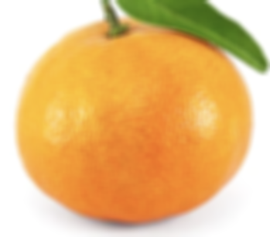
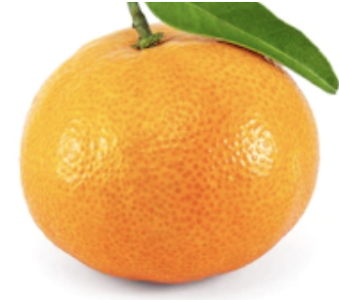


REALZADO DE IMÁGENES DE FRUTAS REALES Y SINTÉTICAS
Erick Cabay Yanqui
Facultad de Ingeniería en Electricidad y Computación
Escuela Superior Politécnica del Litoral – ESPOL
Guayaquil – Ecuador

Slide 2
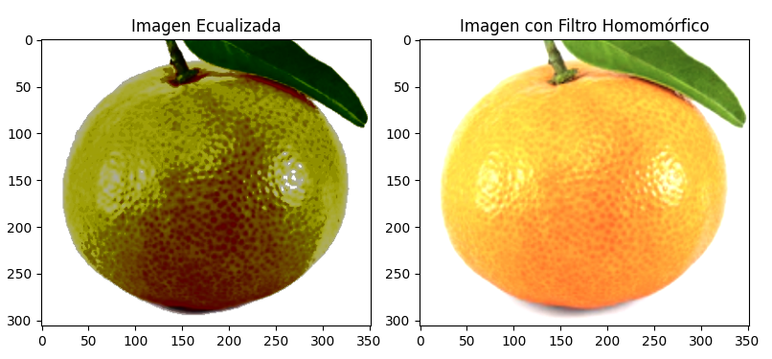
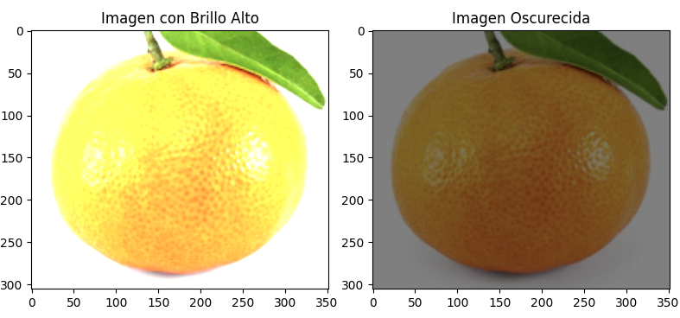

ESQUEMA GENERAL REALZADO
1. Adquisición de imagen
3. Realzado (2 técnicas)
a. Filtro Homomórfico
b. Ecualización de Histograma
2. PreProcesamiento
a. Aumento de Brillo
b. Oscurecimiento/ Reducción de Contraste
4. Evaluaciones (Métricas y promedio)

Slide 3
JUSTIFICACIÓN DEL PROYECTO
Mejora de la calidad visual
Aplicaciones en la industria alimentaria
Investigación y desarrollo:
Promoción de productos

Slide 4
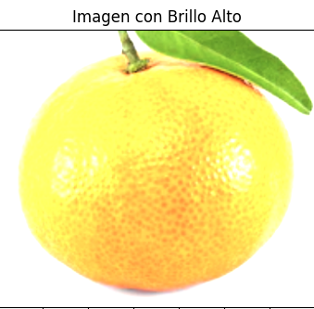
AUMENTO DE BRILLO
Para aumentar el brillo de una imagen, se utiliza una operación de escalamiento. En este caso, se utiliza la función cv2.convertScaleAbs de OpenCV con un parámetro alpha mayor que 1.0.

Slide 5
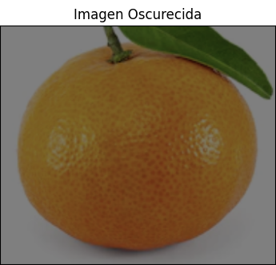
OSCURECIMIENTO/ REDUCCIÓN DE CONTRASTE
Para oscurecer una imagen, se utiliza una operación de escalamiento diferente. En este caso, se multiplica cada valor de intensidad de píxel por un factor menor que 1.0.

Slide 6
ALGORITMO DE REALCE CON FILTRO HOMOMORFICO
Transformada Logaritmica
Transformada de Fourier
Diseño y Aplicación del Filtro
Transformadas Inversas (Fourier y Exponencial)
Combinación de canales (RGB)
Ajuste de valores (rango válido 0 a 255)

Slide 7
ALGORITMO DE REALCE BASADO EN LA ECUALIZACIÓN DEL HISTOGRAMA
Utiliza el histograma de la imagen para mejorar su contraste.
Histograma de la imagen original
Transformación no lineal al histograma para redistribuir los valores de los pixeles
Generar la imagen mejorada

Slide 8
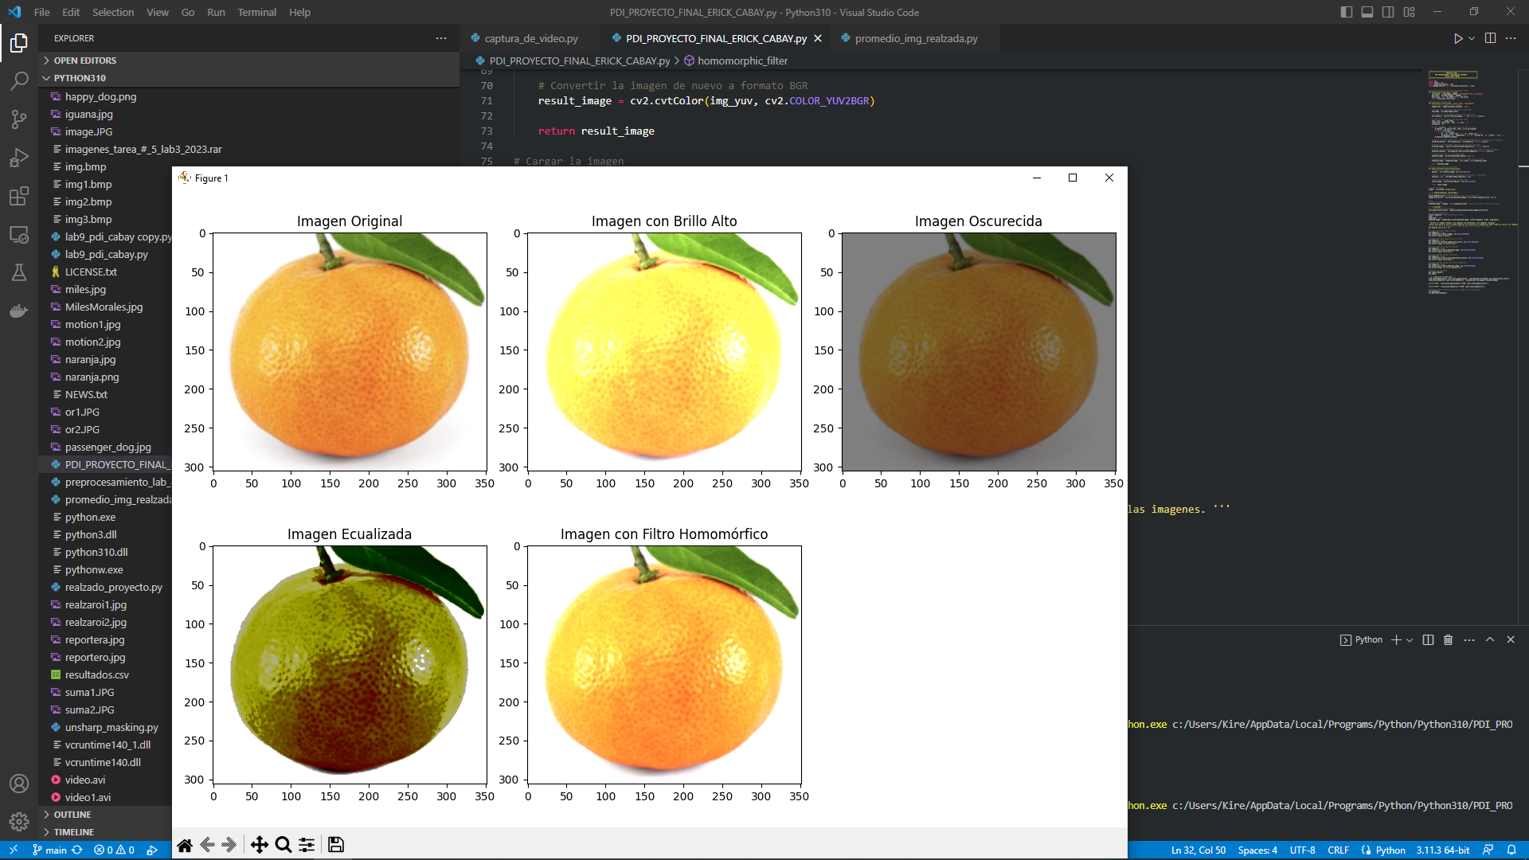
ALGORITMOS DE REALZADO

Slide 9
EVALUACIÓN:
Calcular una métrica de evaluación a las imágenes reales resultantes del realzado.
Calcular la métrica de evaluación a las imágenes sintéticas resultantes del realzado.
Comparar el promedio de la métrica obtenida de las imágenes reales vs la obtenida de las imágenes sintéticas.

Slide 10
METRICAS
El SSIM es una métrica utilizada para medir la similitud estructural entre dos imágenes. Proporciona una medida cuantitativa de cuán parecidas son dos imágenes en términos de estructura, textura y luminancia. El SSIM se basa en la idea de que las regiones de una imagen tienden a tener patrones similares en sus vecindarios.
El PSNR es otra métrica utilizada para medir la calidad de una imagen, pero se centra en la diferencia entre la imagen original y una versión modificada o comprimida de la misma.

Slide 11
RESULTADOS EXPERIMENTALES
Promedio Imágenes Reales
Promedio Imágenes Sintéticas

Slide 12
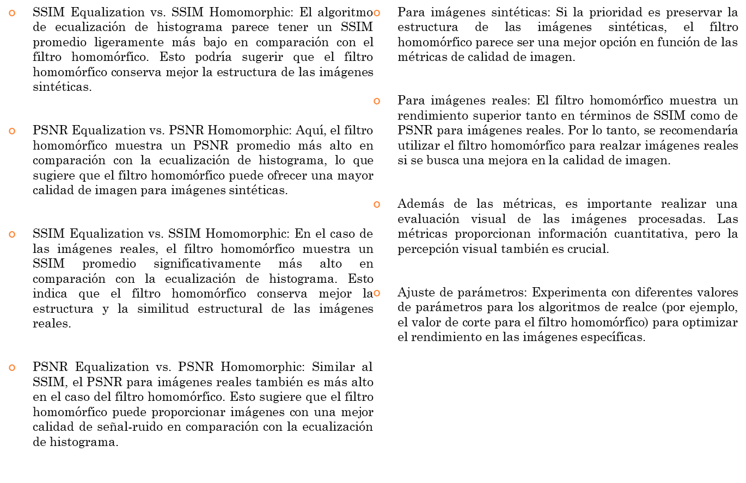
CONCLUSIONES Y RECOMENDACIONES

